Slide 1
به نام خدا

Slide 2
قانون لزجت نيوتن
قانون لزجت نيوتن بيان ميكند كه بين تنش برشي وتغييرات سرعت نسـبت بـه جـدار لوله يا كف كانال(وگراديان سرعت يا نرخ تغيير شكل زاويه اي)رابطه خطي وجـود دارد ورابطه زير برقرار است
در معادله فوق ،τتنش برشـي (مقـدار نيـروي مـوثر بـر واحـد سـطح)، dV/dy گراديان سرعت و ، μضريب لزجت ديناميكي (مطلق) سيال را نشان ميدهد

Slide 3
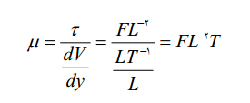
تنش برشي (τ) حتي به مقدار كم نيز باعث حركت سيال خواهد شد زيرا اعمال اين تنش باعث ايجاد گراديان dV/ dy ودرنتيجه حركت نسبي لايه هاي سيال خواهد شد.
ضريب لزجت ديناميكي يا لزجت مطلق (Dynamic Viscosity )
با توجه به قانون لزجت نيوتن نسبت تنش برشي به گراديان سرعت را ضـريب لزجـت ديناميكي ميگويند. منظور از لزجت در حالت كلي، لزجت ديناميكي(مطلق) است مگـر آنكه صراحتاً به لزجت سينماتيكي اشاره شود.
در واحد ضريب مذكور، عامل نيرو F وجود دارد و به اين علت به آن ضريب لزجت ديناميكي گفته ميشود.

Slide 4
واحد لزجت در سيستم SI ، کیلوگرم بر متر درثانیه است
در سيستم انگليسي پوند در ثانیه بر فوت مربع
یا اسلاگ بر فوت در ثانیه
در دســتگاه CGSواحــد لزجــت دينــاميكي پواز(poise) مي باشد كه معادل است با یک دهم نیوتن در ثانیه بر مترمربع

Slide 5
ضريب لزجت سينماتيكي (Kinematic Viscosity )
نسبت ضريب لزجت ديناميكي سيال به جرم مخصوص را ضريب لزجـت سـينماتيكي مينامند وباحرف نو (ν) نمايش ميدهند
واحد لزجت سينماتيكي(ν) در سيستم ،SI متر مربع برثانيـه، در سيسـتم انگليسي واحد آن فوت مربع بر ثانيه و همچنـين واحد اين ضريب در سيسـتم ،CGS ، اسـتوكس مـيباشـد

Slide 6
تفاوت عمده ضريب لزجت ديناميكي با ضريب لزجت سينماتيكي در ايـن است كه چون در ضريب لزجت سينماتيكي عامـل جـرم مخصـوص دخالـت دارد واز طرفي فشار درجرم مخصوص سيالات موثر است بنابراين بـر خـلاف ضـريب لزجـت ديناميكي، ضريب لزجت سينماتيكي تابع فشار است.

Slide 7
تمرین
1) ضريب لزجـت دينـاميكي آب در دمـاي 20درجـه سـانتيگراد معـادل 0/01008 پواز است. اولاً ضريب لزجت ديناميكي آن را بر حسب پوند در ثانیه بر فوت مربع حساب كنيـد. ثانياً اگر جرم مخصوص نسبي آب در دماي 20درجه سانتيگراد 0/998باشـد، ضـريب لزجت سينماتيكي آن را بر حسب استوكس و فوت مربع بر ثانیه حساب كنيد ؟
2) اگر ضريب لزجت ديناميكي سيال 15/14پواز و جـرم مخصـوص آن 0/964باشد، ضريب لزجت سينماتيكي آن را برحسب فوت مربع بر ثانیه حساب كنيد.

Slide 8
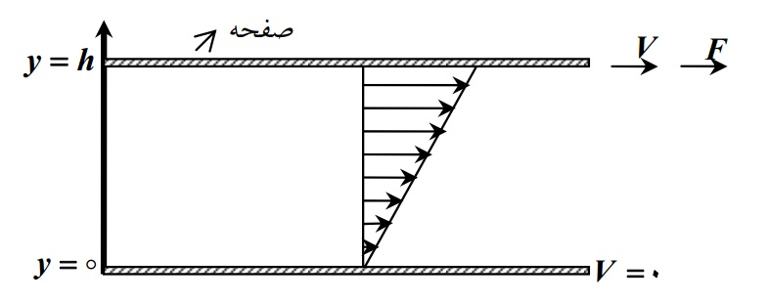
حركت يك صفحه روي سيال
دو صفحه را در نظر ميگيريم كه بين آن دو سيالي با لزجت μ قرار گرفته است. صفحه پائيني ثابت بوده و صفحه بالايي با سرعت V كشيده مـيشـود. در روي صفحه پائيني سرعت ذرات سيال صفر است كه اين مورد براي كليه سيالات لـزج صادق بوده و به شرط عدم لغزش(اصل پذيرش جدار) معروف است.

Slide 9
با فرض توزيع سرعت خطي در سيال
و بنابراین

Slide 10
اگر فاصله بين دو صفحه كم يا سرعت حركت صفحه پايين باشد ميتوان توزيع سرعت بين دو صفحه را خطي فرض كرد كه در اين صورت ميتوان به جـاي dV/dy از ΔV/Δ y استفاده نمود.
سطح پائين هم ممكن اسـت حركـت داشته باشد كه در اين حالت به جاي سرعت Vسرعت نسبي بـين دو صـفحه را قرار ميدهيم.

Slide 11
مثال:
صفحه اي به فاصلة 0/025 mm از يك صفحه ثابت قرار دارد و ما بين دو صفحه با يك سيال نيوتني پر شده است. اگر نيروي لازم در واحد سطح براي حركت صفحه متحرك با سرعت ،6m/s برابر 2 پاسکال باشد، در آنصورت ويسكوزيته سيال چند kg/ms خواهد بود؟

Slide 12
طبق اصل عدم لغزش (پذيرش جدار)، سرعت سيال در مجاورت صفحه متحرك برابر 6 متر بر ثانیه و در مجاورت صفحه ثابت برابر صفر است.
از طرفي ميدانيم بعلت ثابت بودن سرعت صفحه متحرك و طبق قانون نيوتن، نيروي لازم در واحد سطح براي حركت صفحه با سرعت مورد نظر، برابر است با نيروي اصطكاك وارد بر واحد سطح اين صفحه كه خود برابر تنش برشي سيال در لاية مجاور صفحه متحرك است، بنابراین:

Slide 13
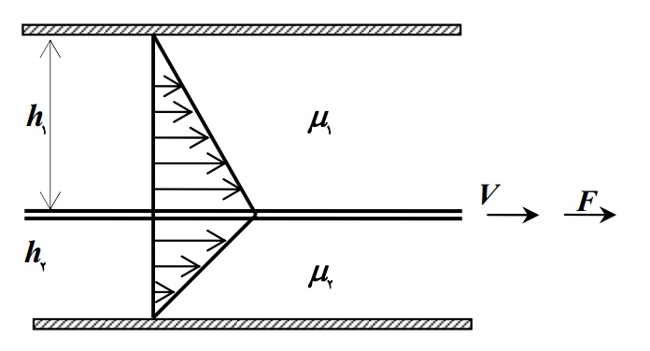
حركت يك صفحه بين دو سيال
صفحه اي به مساحت A را در نظـر مـيگيـريم كـه بـين دو سـيال بـا لزجتهاي μ1و μ2 و ارتفاعهاي h 1و h2 قرار گرفته است. ميخواهيم نيروي لازم براي كشيدن صفحه را تعيين كنيم.

Slide 14
نيروي لازم براي كشيدن اين صفحه مجموع دو نيرويي است كه از سـيال بـالايي و سيال پاييني به آن وارد ميشود.
هرگاه μ1 = μ2 = μ يا به جاي دو سيال يك سيال داشته باشيم:

Slide 15
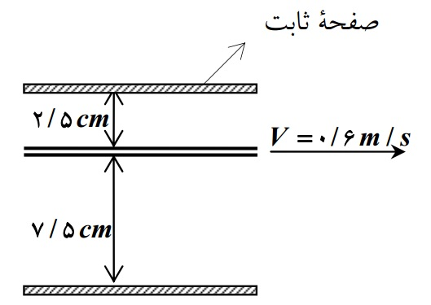
مثال:
صفحه مسطحي با سطح مقطع 0/3 مترمربع بين دو صفحه ثابت موازي بـه فاصله 10 سانتی متركه حاوي روغن است حركـت مـيكنـد. سـرعت ايـن صـفحه مسـطح 0/6 متر بر ثانیه و لزجت روغن 0/37 نیوتن در ثانیه بر مترمربع است.
مطلوبست نيروي مقاومت (برشي) هنگـامي كه صفحه متحرك 2/5 سانتی متر از يكي از دو صفحه ثابت فاصله داشته باشد.

Slide 16
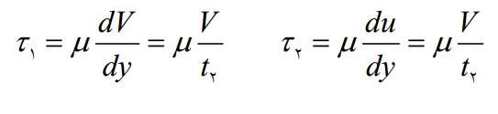
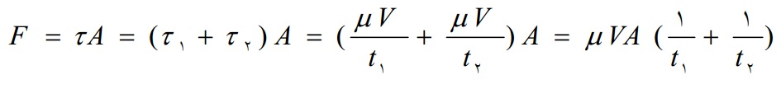
فرض ميكنيم t1, t 2 فاصلة صفحه متحـرك از صـفحه هـاي ثابـت بـوده و توزيع سرعت خطي باشد. بنابراين:
هر گاه نيروي مقاومت F باشد، اين نيرو برابر مجموع نيروهاي برشي در دو طرف صفحه خواهد بود

Slide 17

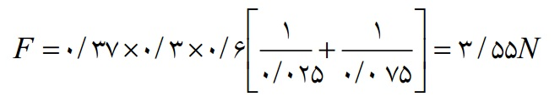
ميدانيم
بنابراین

Slide 18
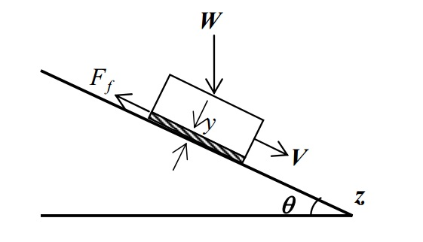
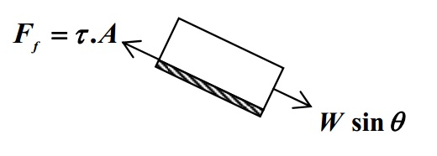
سطح شيبدار
جسمي به وزن Wرا در نظر ميگيريم كه از روي سطح شيبداري كه با افق زاويـه θ ميسازد به سمت پايين ميلغزد.
بين اين جسم و سطح شيبدار سـيالي بـا لزجـت μو ضخامت y قرار دارد.

Slide 19
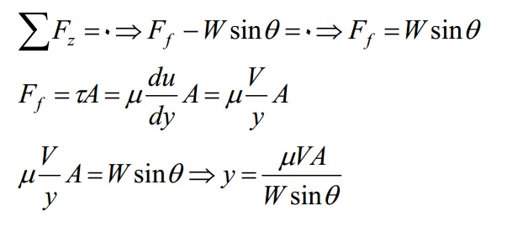
فرض ميكنيم جسم به سرعت حد رسيده است يعني سرعت حركت بـه سـمت پايين ثابت است در نتيجه برآيند نيروهاي وارد بر آن در جهت حركت صفر است. بنابراین داریم:

Slide 20
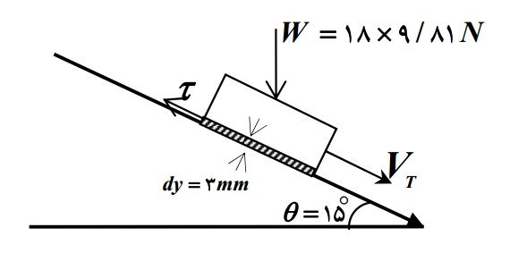
مثال
يك جسم 18كيلوگرمي روي يك سطح شيبداري θ = 15 درجه كه بـر روي آن يك لاية نازك تخت بـا لزجـت دينـاميكي 0/0814 نیوتن در ثانیه بر متر مربع قـرار دارد بطـرف پـايين ميلغزد.
هرگاه سطح تماس جسم 0/3 مترمربع باشد، سرعت نهايي را حساب كنيد

Slide 21
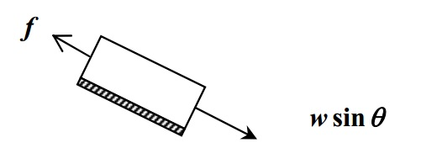
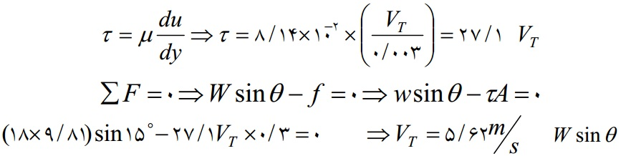
سرعتي را كه در آن جسم بهصورت يكنواخـت حركـت مـيكنـد، سـرعت نهايي (Vs)گويند. با رسم دياگرام آزاد صفحه خواهيم داشت

Slide 22
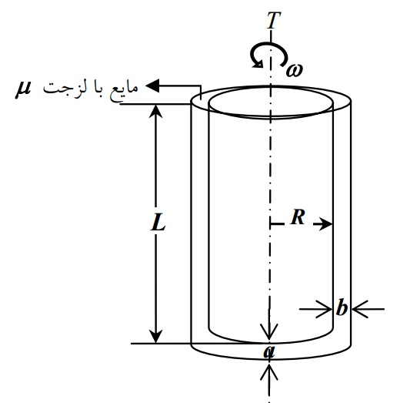
لزجت سنج استوانه اي (حركت يك استوانه داخل استوانة ديگر)
لزجت مايعات را ميتوان با استفاده از وسيله اي به شـكل زیرانـدازه گرفـت. ايـن لزجت سنج از دو استوانة هم محور تو در تو تشكيل شده است كه بـين دو اسـتوانه را با سيال مورد نظر پر ميكنند. استوانة داخلي با سـرعت زاويـه اي ω دوران مـيكنـد واستوانة خارجي ثابت است با اندازه گيري ميزان گشتاور وارد به استوانه داخلي ميتـوان لزجت مايع را به دست آورد.
.

Slide 23
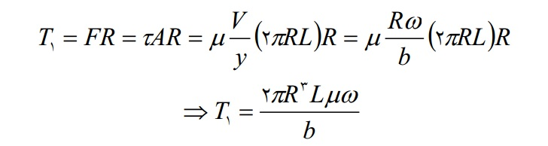
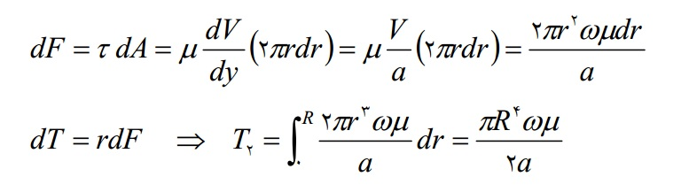
رابطه بين گشتاور وارده و ساير متغيرها به صورت زير به دست مي آيد
الف)گشتاور وارده از طرف پيرامون استوانه ها
ب) گشتاور وارده از طرف كف استوانه ها

Slide 24
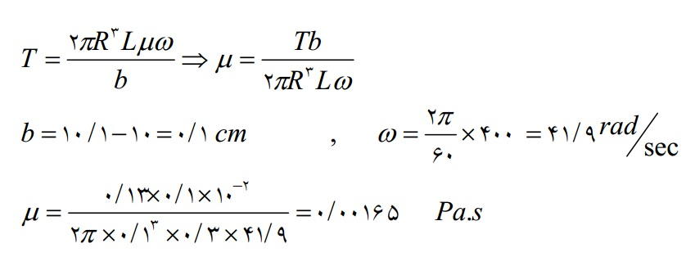
گشتاور كل وارده برابر با مجموع دو گشتاور فوق است.
مثال
يك دستگاه ويسكومتر از دو اسـتوانه هـم مركـز بـه طـول 30 Cmو قطرهاي 20 Cmو 20/2 Cmتشكيل شـده اسـت. بـراي چرخانـدن اسـتوانه داخلـي بـا سرعت 400دور در دقيقه بايد به آن گشتاور 0/13 N.Mوارد نمود . ويسكوزيته سيال موجود بين دو استوانه چقدر است ؟
حل: دور در دقيقه (rpm) واحد فركانس است و بـراي تبـديل آن بـه رادیان بر ثانیه كـه واحد سرعت زاويه اي است در 2π /60 ضرب میکنیم

Slide 25
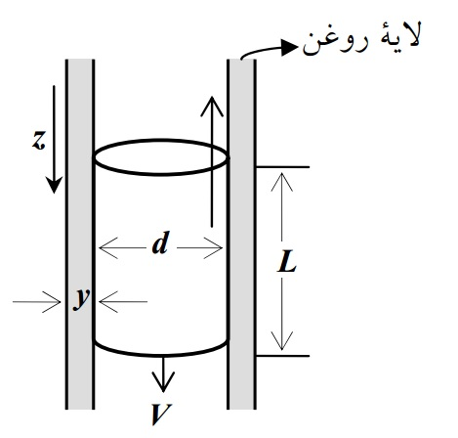

سرعت حر كت يك اسـتوانه در اسـتوانة ديگـر
براي اين كار استوانه اي به قطر dو طول Lرا در نظر ميگيـريم كـه در داخـل استوانه ديگري قرار گرفته و در اثر وزن خود با سرعت ثابـت Vدر حـال حركـت بـه سمت پايين است.
بين دو استوانه سيالي با لزجت μو ضخامت yپر شده است
چون سرعت حركت استوانه ثابت است برآينـد نيروهـاي وارد بـر آن در جهـت حركت صفر است

Slide 26
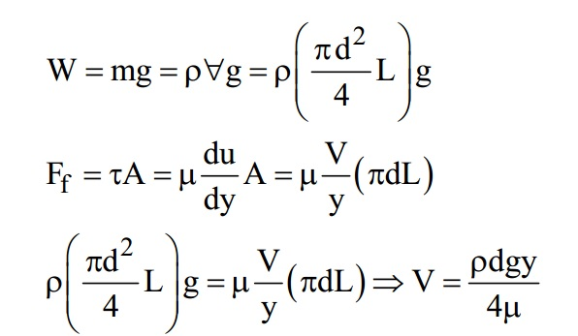
اگر وزن استوانه داده نشده باشد ميتوانيم آنرا با استفاده از رابطه W = mg = ρ∀g به دست آوريم كه ρچگالي استوانه داخلي است

